Slide 1
Aldersvennlige boliger i Sør-Varanger
Hvorfor er det viktig og hvilket faktagrunnlag har vi?

Slide 2
Innhold
Hvilke utviklingstrekk i kommunen vil påvirke behovet for boliger og institusjonsplasser de neste årene?
Hvilken informasjon har vi om boligbehov de neste årene

Slide 3
Viktige utviklingstrekk
Flere eldre og færre yrkesaktive
Mange flere innbyggere med demens
Mangel på helsepersonell

Slide 4
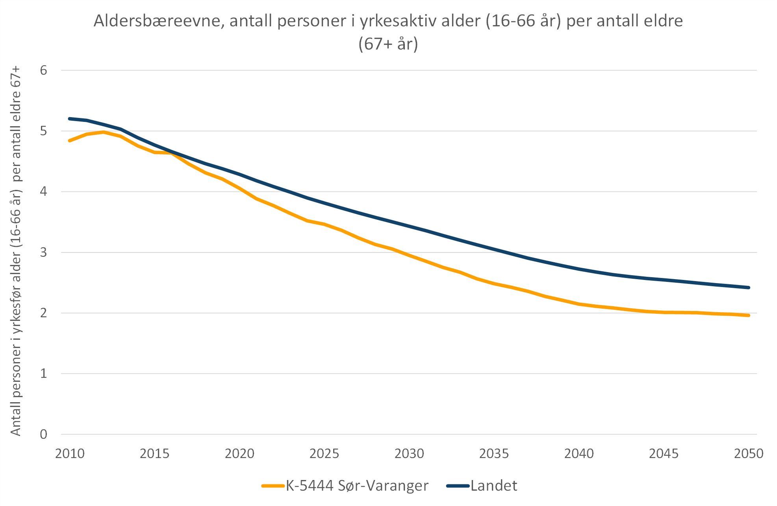
Færre yrkesaktive pr eldre
Notes:
I 2022: Ca 4 yrkesaktive pr eldre. I 2050: 2
Familieomsorgen vil kunne bli betydelig redusert fra 2025, -> nødvendig med mer innsats fra kommunen, frivillige og resten av lokalsamfunnet
Redusert familieomsorg øker betydningen av andre sosiale nettverk.
Det blir viktig med en lokalisering og utforming av boliger som gir mulighet for sosial deltakelse
I årene fremover vil det bli viktig å styrke samarbeidet med pårørende, i tråd med nasjonale satsinger og strategier

Slide 5
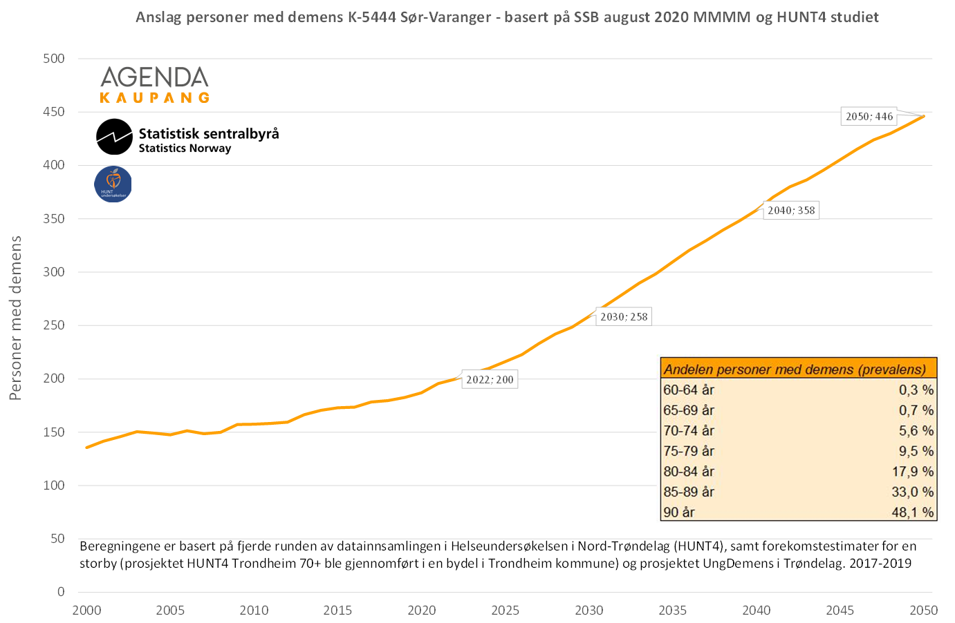
Mange flere innbyggere med demens
Notes:
I 2022: 200 personer har demens. I 2050 vil Sør-Varanger ha 445 personer i kommunen med demens. Dette tilsvarer en økning på 256, eller 122% fra 2022 til 2050
Dette vil påvirke hvilke oppgaver helsetjenestene må prioritere
Negative konsekvenser som følge av utviklingen til en viss grad avhjelpes ved godt tilrettelagte nærmiljø, boliger, og effektive tjenester
Kilde: https://demenskartet.no/#5444

Slide 6
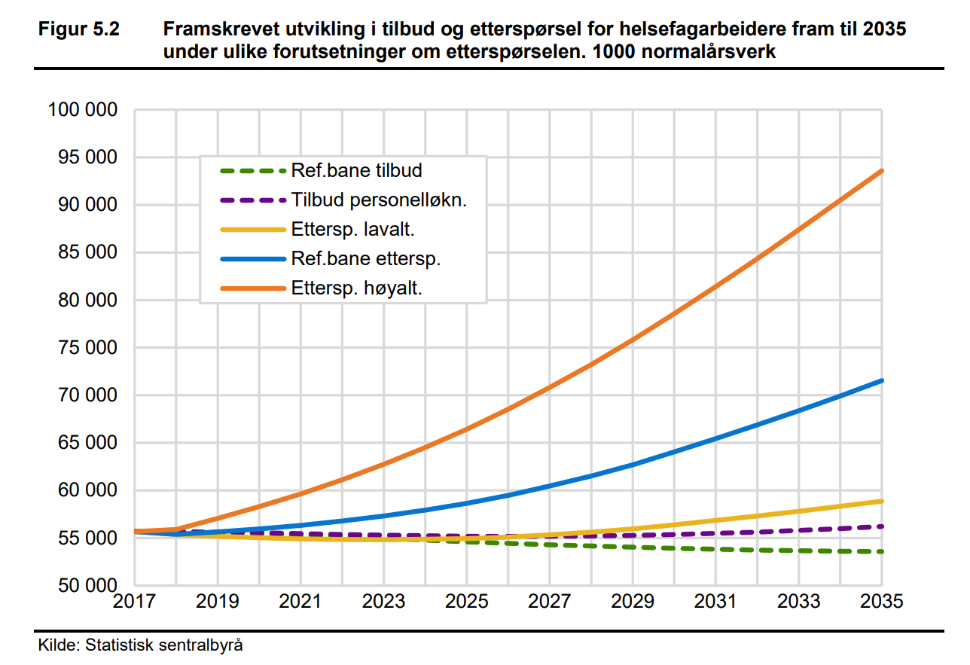
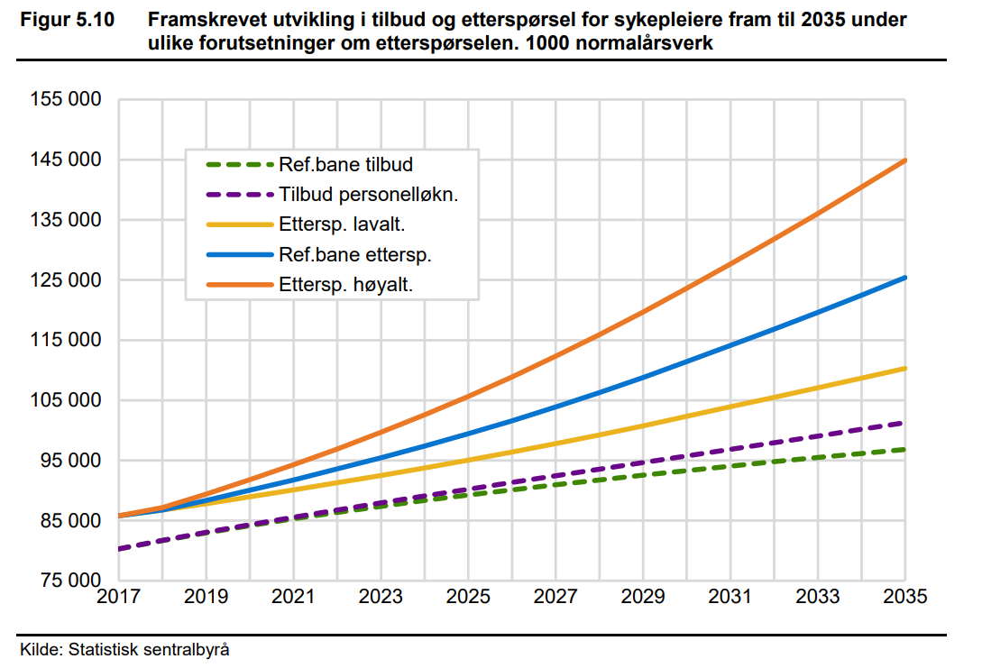
Mangel på helsepersonell
Notes:
Grønn strek: dagens tilbud fremskrevet
Sykepleiere:
I 2017 og 2018 var det registrert en underdekning på 5 500 i NAVs bedriftsundersøkelser.
I 2035 framskrevet til å komme opp i en underdekning på rundt 28 000 med mindre utdanningen øker eller myndighetene lykkes i å øke tilgangen på andre måter.
Helsefagarbeidere:
Med forutsetninger om konstant tilgang, mens etterspørselen utvikler seg i tråd med referansealternativet, kan underskuddet på helsefagarbeidere komme opp i 18 000 årsverk i 2035.
https://www.ssb.no/arbeid-og-lonn/artikler-og-publikasjoner/_attachment/385822?_ts=16c855ce368

Slide 7
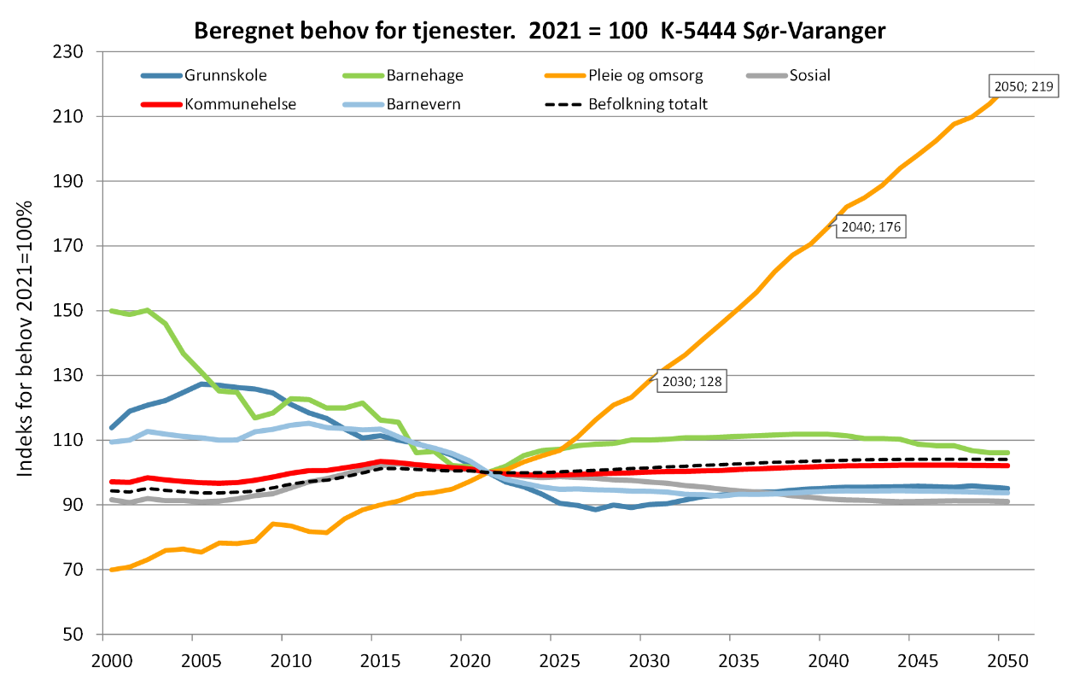
Beregnet behov for tjenester mot 2050
Sterk vekst i anslått vekst i behov for pleie og omsorg i 2050, som følge etterkrigskull som blir eldre og lengre levealder/bedre helse
Fortsatt vekst i behov for pleie og omsorg mellom 2040 og 2050
Usikkerhet 1: Bedre helse peker minsker tjenestebehovet
Usikkerhet 2: Redusert familieomsorg peker øker tjenestebehovet
Metode for beregningene: Kriteriene i det statlige inntektssystemet kombinert med fremskrivningen til SSB (alternativ MMMM)
Notes:
Utviklingen i tjenester henger sammen med flere eldre og flere demente

Slide 8
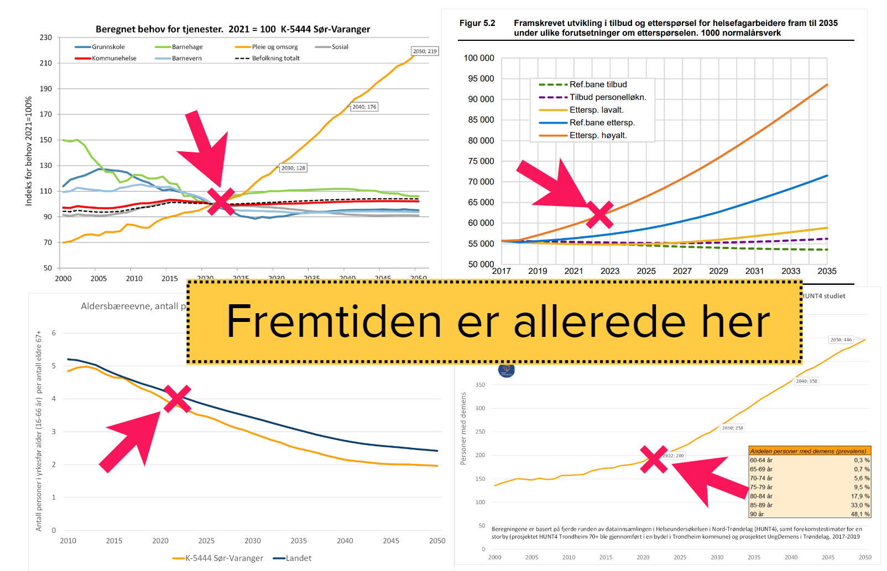
Notes:
Vi mangler allerede ansatte og det koster oss dyrt
Vi opplever allerede økningen i antall demente og ressursene det krever
Det kommer til å bli mye mer krevende hvis vi ikke gjør det vi kan på alle områder for å legge mer til rette for bærekraftige tjenester, aldersvennlige boliger, og aldersvennlige bomiljø
Verdt å nevne:
Vi presenterte samme informasjon til hbo og spurte ansatte om råd. Hva bør vi slutte med?
Det vanskeligste: å slutte å gjøre noe, å prioritere hardt
- Overgang: informasjon til innbyggere er like viktig. Meg selv som eksempel

Slide 9
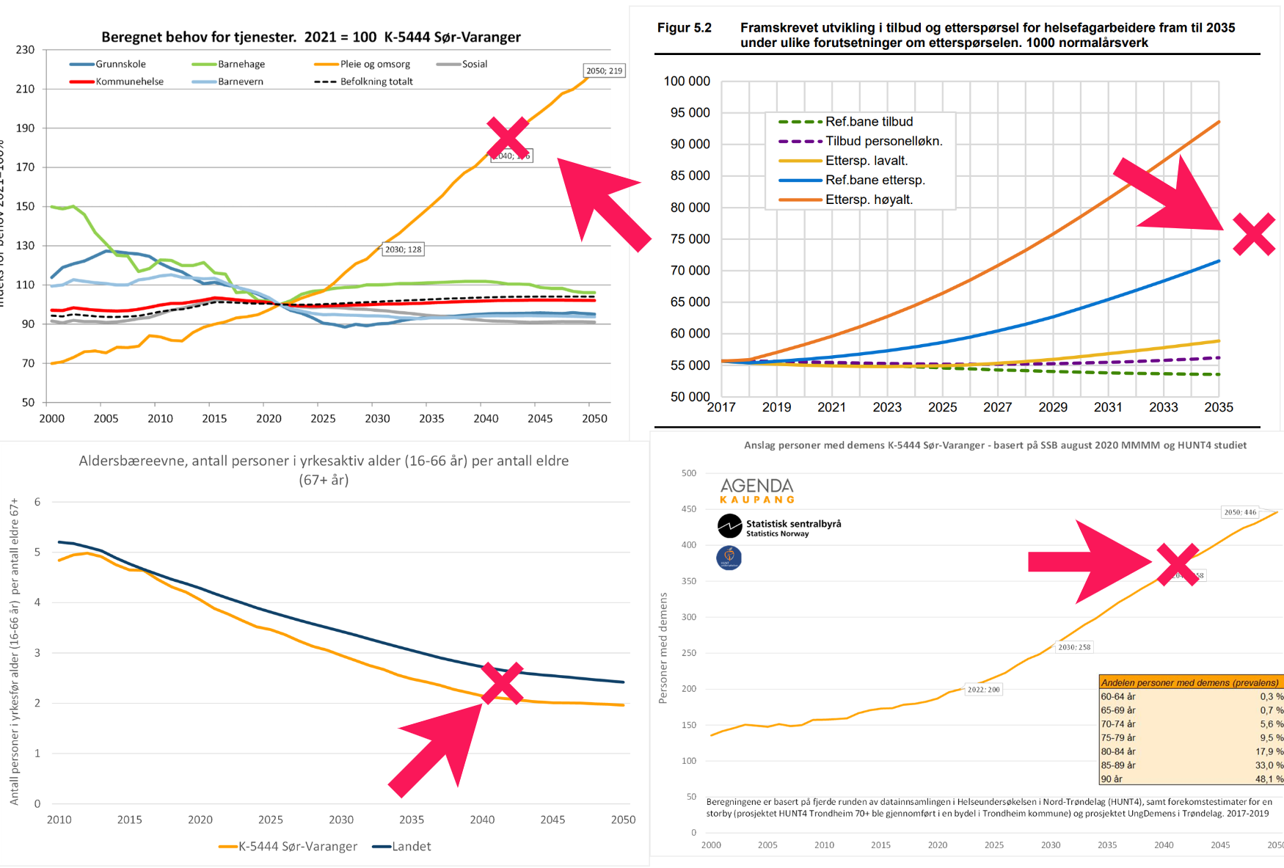

Notes:
Hva gjør jeg?
Tenke på helsa
holde meg i aktivitet
ikke kjøpe bolig med nivåforskjeller
EU kontroll hos Espen

Slide 10
Kort om dagens status innen omsorgsboliger og institusjonsplasser

Slide 11
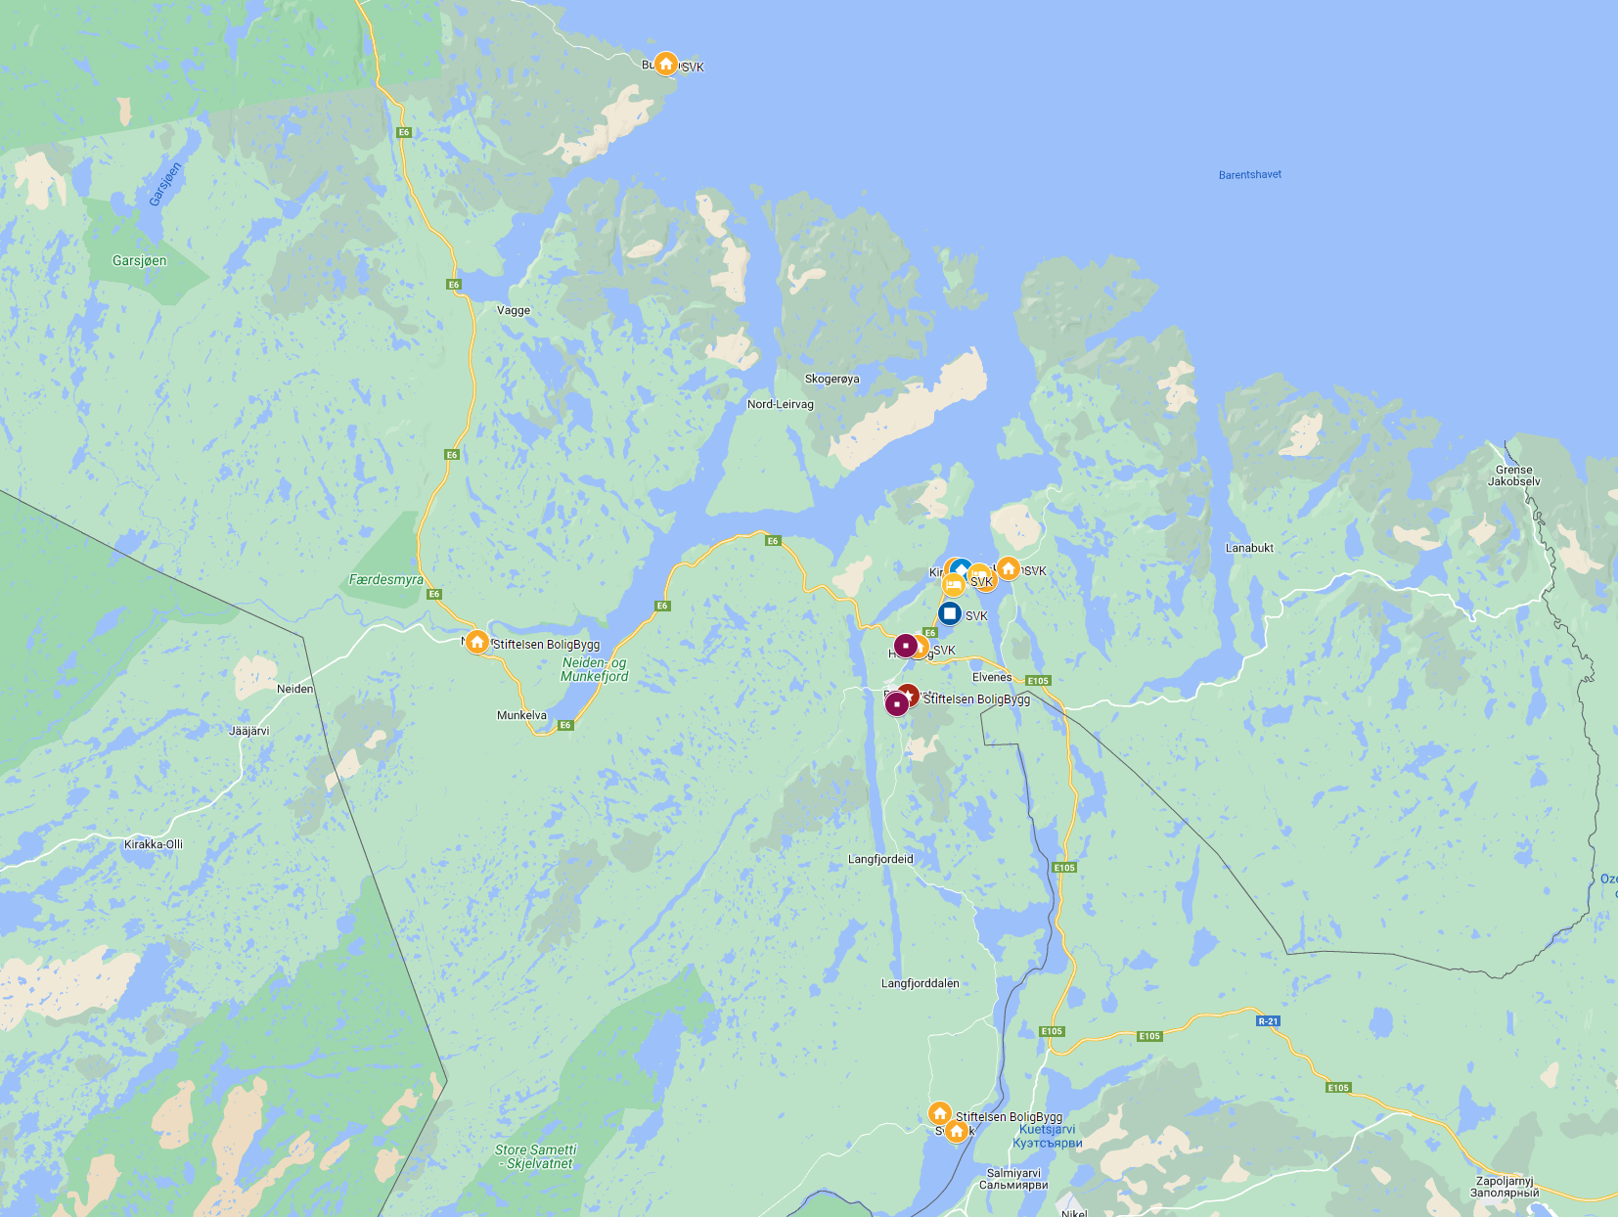
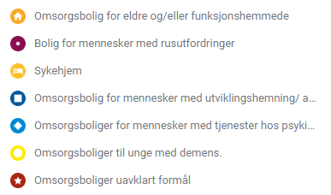
Status på omsorgs- boliger og sykehjem i dag
Prestøyhjemmet er bra, Wesselborgen sykehjem er overmodent for utfasing
Vi har opsjon på tilbygg til Kirkenes sykehus, men usikkert om teknisk anlegg er dimensjonert riktig
Omsorgsboliger:
  Begrenset anledning til sosial omgang
  For mange frittstående
  Lite effektivt å yte tjenester

Slide 12

Eierskap for boliger
Sør-Varanger kommune eier boliger med døgnbemanning på:
  Hesseng, Kirkenes og Bugøynes
Stiftelsen boligbygg eier boliger bemannet på dagtid og uten bemanning på:
  Hesseng, Kirkenes, Bjørnevatn og Neiden

Slide 13
Hvilken informasjon har vi om boligbehov de neste årene
  55+ undersøkelsen
  Kafemøter
  Framskriving av behov for omsorgsboliger og institusjonsplasser

Slide 14
55+ undersøkelsen
En del av prosjektet aldersvennlige boliger og bomiljø
  svk.no/aldersvennligeboliger
Basert på lignende undersøkelser i andre kommuner
2 målsetninger med undersøkelsen:
  Skaffe mer innsikt i innbyggeres ønsker og forventninger om bolig når de blir eldre
  Øke bevisstheten blant innbyggere om at man bør begynne å tenke aldersvennlig bolig tidligere
Anledning å besvare på papir og digitalt
Notes:
Om aldersvennlige boliger og bomiljø:
et nasjonalt prosjekt via husbanken for små og mellomstore kommuner
Kommunen har organisert en del tiltak som omhandler bolig i forskjellige planer under prosjektet
2 målsetninger med undersøkelsen:
Skaffe mer innsikt i innbyggeres ønsker og forventninger om bolig når de blir eldre
Øke bevisstheten blant innbyggere om at man bør begynne å tenke aldersvennlig bolig tidligere

Slide 15
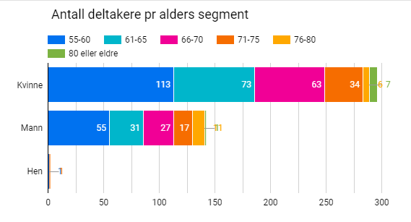
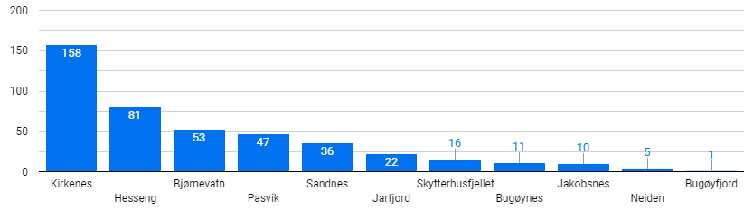
Respondenter
Antall innbyggere over 55 år
3303
Antall respondenter
440
Antall papirbesvarelser
29
Notes:
Kort oppsummert om respondentene:
Mange fler kvinner enn menn. Kvinner tenker lengre fremover?
Geografisk representativ fordeling i forhold til innbyggertall?

Slide 16
Hovedfunn

Slide 17
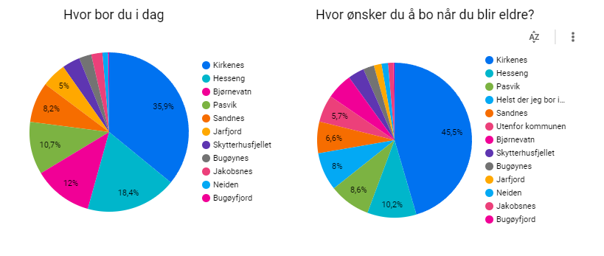
Flere ønsker å bo sentrumsnært

Slide 18
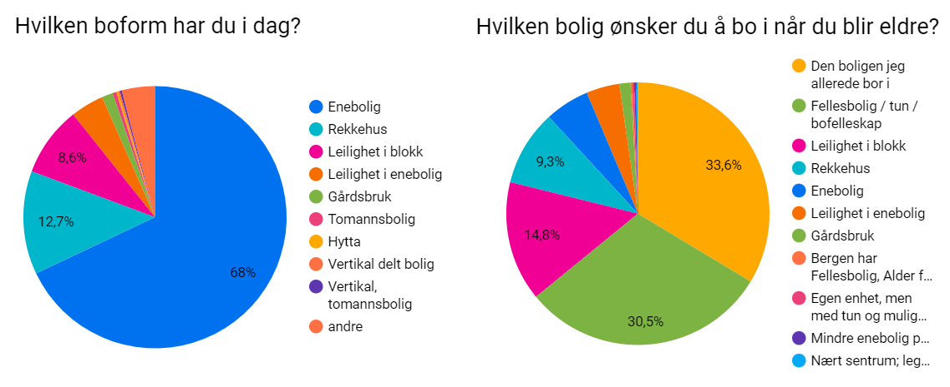
Vi ønsker litt andre boformer
299 bor i enebolig i dag, 116 sier de vil det når de blir eldre
30% ønsker å bo i fellesbolig / tun / bofelleskap

Slide 19
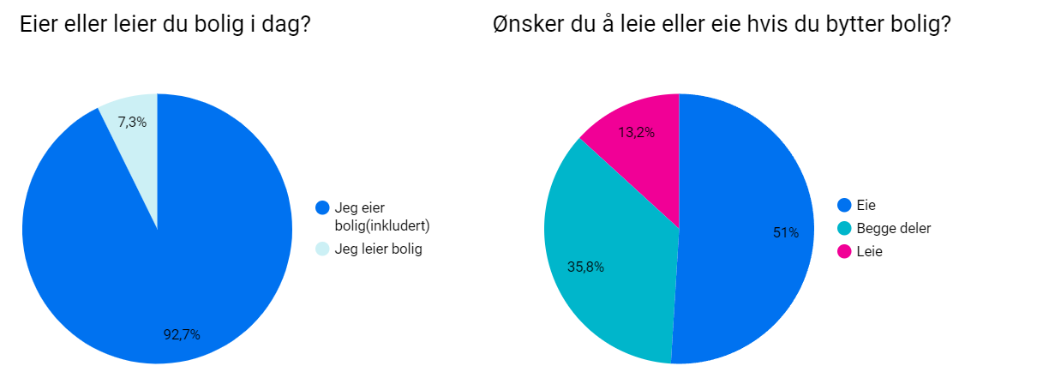
Vi trenger nødvendigvis ikke eie
49% av de som eier i dag er åpen for andre løsninger

Slide 20
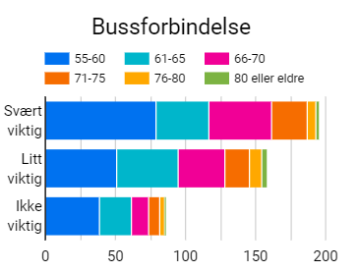
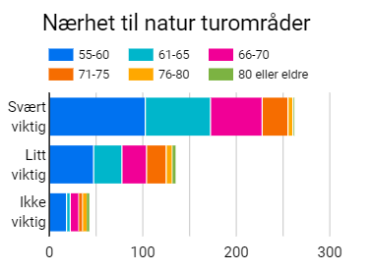
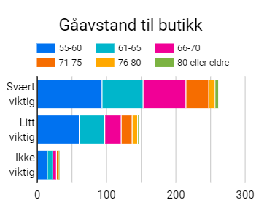
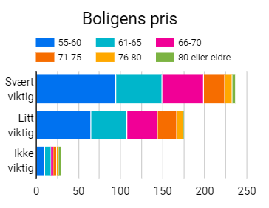
Det viktigste hvis vi skal bytte bolig (topp 4)

Slide 21
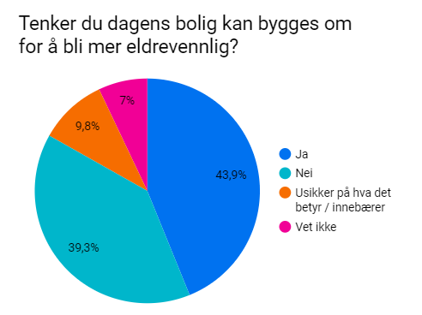
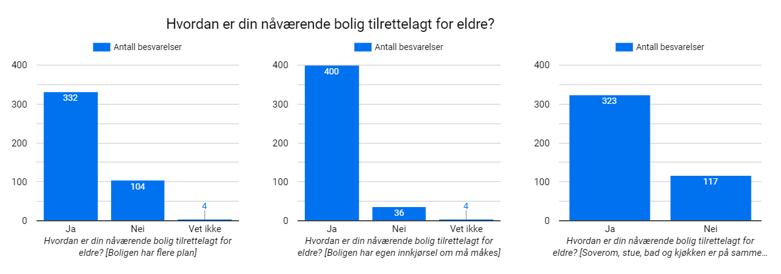
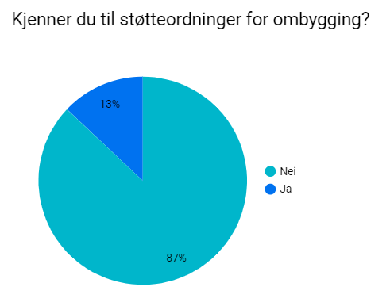
Mange boliger er mindre godt tilrettelagt
Innbyggere trenger mer informasjon om støtteordninger
For mange bor sannsynligvis i boliger som ikke er aldersvennlig i dag

Slide 22
Hovedfunn fra undersøkelsen
Flere ønsker å bo sentrumsnært​
  35% av respondentene i undersøkelsen bor i dag i selve kirkenes, mens 45% sier de ønsker å bo I kirkenes når de blir eldre
Vi ønsker litt andre boformer​
  I undersøkelsen oppgir 299 at de bor i enebolig i dag, mens 116 (fordelt på alternativene «enebolig» og «den boligen jeg allerede bor i») sier de vil det når de blir eldre
Vi trenger ikke nødvendigvis å eie​
  92,7% av respondentene oppgir at de eier egen bolig i dag, mens bare 51% av de som eier i dag oppgir at de ønsker dette når de blir eldre
Innbyggerne vet lite om støtteordninger, men kan kanskje bygge om boligen​
  87% av respondentene i undersøkelsen oppgir at de ikke kjenner til støtteordninger for ombygging eller kjøp av mer egnet bolig
Hva legger vi mest vekt på hvis vi skal bytte bolig?​
  De 4 viktigste kriteriene hvis man skal bytte bolig er nærhet til naturområder, gåavstand til butikk, bussforbindelse og boligens pris
Notes:
FLERE ØNSKER Å BO SENTRUMSNÆRT​
35% av respondentene i undersøkelsen bor i dag i selve Kirkenes, mens 45% sier de ønsker å bo I Kirkenes når de blir eldre. I rene tall betyr dette at 42 respondenter som bor andre steder enn Kirkenes ønsker å flytte dit på et tidspunkt. Av de som ikke bor i Kirkenes i dag, men som ønsker å bo der når de blir eldre fordeler de seg på kommunens andre tettsteder og bygder, bortsett fra Neiden, Bugøyfjord og Bugøynes. Ingen fra disse stedene oppga ønske om å flytte til Kirkenes.​
VI ØNSKER LITT ANDRE BOFORMER​
I undersøkelsen oppgir 299 at de bor i enebolig i dag, mens 116 (fordelt på alternativene «enebolig» og «den boligen jeg allerede bor i») sier de vil det når de blir eldre 30,5%, 134 respondenter, oppgir at de ønsker å bo i fellesbolig / tun / bofelleskap. Det er en liten overvekt blant de som ønsker å flytte til Kirkenes, men mange ønsker også å bo andre steder med denne boformen.​
VI TRENGER IKKE NØDVENDIGVIS Å EIE​
92,7% av respondentene oppgir at de eier egen bolig i dag, mens bare 51% av de som eier i dag oppgir at de ønsker dette når de blir eldre. ​
Flere åpner for enten å leie, eller å ha en kombinasjonsløsning når de blir eldre.​
INNBYGGERNE VET LITE OM STØTTEORDNINGER, MEN KAN KANSKJE BYGGE OM BOLIGEN​
87% av respondentene i undersøkelsen oppgir at de ikke kjenner til støtteordninger for ombygging. Det finnes i dag ordninger for dette i regi av husbanken, men kommunens opplevelse er at de i liten grad blir brukt. Over halvparten av respondentene sier også at nåværende bolig enten ikke kan bygges om for å bli mer eldrevennlig, eller er usikker / vet ikke. Av de som sier at dagens bolig kan bygges om bor 80% i enebolig og på alle steder i kommunen. Av de som sier boligen kan bygges om sier 86,5% at de ikke kjenner til støtteordninger for ombygging. ​
HVA LEGGER VI MEST VEKT PÅ HVIS VI SKAL BYTTE BOLIG?​
De 4 viktigste kriteriene hvis man skal bytte bolig er nærhet til naturområder, gåavstand til butikk, bussforbindelse og boligens pris. ​
Disse resultatene gjelde hvis man slår sammen alle besvarelser uavhengig av kjønn, alder, dagens bosted eller andre variabler. ​
Det finnes forskjeller i hvilke faktorer som er er viktigst basert på kjønn, alder og hvor man ønsker å bo når man blir eldre.

Slide 23
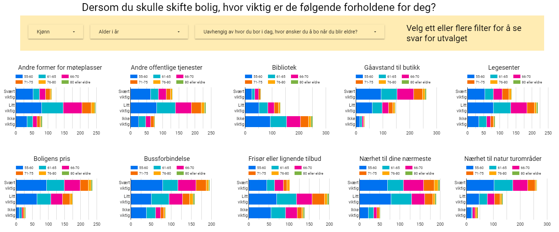
svk.no/55pluss
Utforsk sammenhenger selv

Slide 24

Kafemøter våren 22
Notes:
Bakgrunn for møtene: Kartleggingstiltak som følge av temaplan leve hele livet, vedtatt desember 2021
Seks kafemøter gjennomført med innbyggere over 65 år våren 2022
Bugøynes, Jarfjord, Neiden, Kirkenes, Pasvik, Bjørnevatn / Sandnes har blitt besøkt. Til sammen deltok ca. 85 innbyggere på møtene
På møtene ble deltakerne spurt om hvor godt forskjellige områder av lokalsamfunnet er tilpasset eldre

Slide 25
Forhold som gjør det vanskeligere å bo i distriktet
Transport til sentrumsnære aktiviteter er vrient
Det finnes fleksible busstilbud i flere bygder men vanskelig å bruke i praksis
Parkering i sentrum er vanskelig for noen av de med egen bil
Det er kanskje de tingene man ikke tenker på: «Når brøyta kjører med skjær istedenfor plog tettes innkjørselen min igjen slik at jeg ikke kommer meg ut eller inn med bilen min»
Notes:
Transport til sentrumsnære aktiviteter kan være vrient, særlig retur på ettermiddags- og kveldstid.
Det gjør at forestillinger og pub ikke er tilgjengelig hvis man ikke har bil, eller kan få skyss av noen man kjenner. Noen eldre blir mindre aktive som følge av dette
Det finnes fleksible busstilbud i flere bygder, men informasjon og tilpasning av rutetider og dager kan bli bedre.
Oppfatningen av hvor godt ordningen fungerer varierer fra sted til sted varierer
Det er praktisk vanskelig å bruke buss for å komme seg til byen å handle
Det kan være vanskelig å finne parkering i sentrum hvis man kjører inn for å handle eller gjøre noe.
Når brøyta kjører med skjær istedenfor plog kan det gjøre at innkjørsler tettes igjen slik at man ikke kommer seg ut eller inn med egen bil.

Slide 26
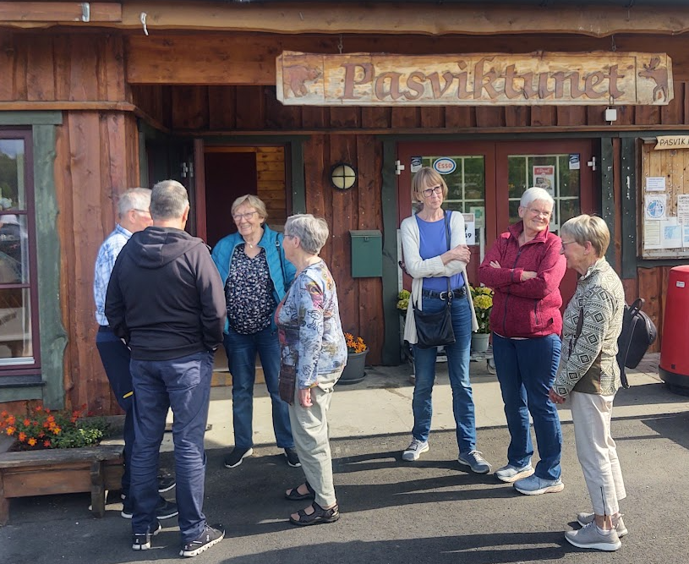
Les mer utfyllende om kartleggingen
svk.no/kafemøter
Notes:
Fra møtet i Pasvik

Slide 27
Bolig og institusjonskartlegging og framskrivning i Sør-Varanger kommune
Gjennomført som tiltak i prosjektet Aldersvennlige boliger og bomiljø
Finansiert av Husbanken, gjennomført av kommunen og Agenda Kaupang
Målsetning: Gi informasjon om behov for aldersvennlige boliger og bomiljø de nærmeste tiårene

Slide 28
Bolig og tjenestedekning blant de over 80 år i Sør-Varanger etter 2010
Dekning 2021 Sør-Varanger vs landet
  Sykehjem: Sør-Varanger 12,7 % Landet: 11,0 %
  Bolig med døgnomsorg: Sør-Varanger 4,7% % Landet: 3,7 %
  Hjemmetjenester: Sør-Varanger 30,4 % Landet: 24,8 %
Sør-Varanger har høyere dekning enn landet for alle de tre tilbudene
Samlet dekning redusert med mer enn 10 prosentpoeng siden 2010
Notes:
Viser andel av de over 80 års med hjemmetejenester eller som bor på institusjon
Om nedgang i dekning, mulige forklaringer:
Lenger levealder og bedre helse blant eldre over 80 år
Mer hjemmebasert omsorg og forebyggende innsats rettet mot eldre
Trygghetsalarm teller som en tjeneste og gir skjevt bilde?
Strengere praksis for tildeling av tjenester
Økt belastning for pårørende

Slide 29
Framtidig behov ved dagens dekning
  Samlet behov for plasser på langtid, kortid og døgnbemannet omsorgsbolig:
    (dagens tilbud): 125
    2027: 139
    2032: 169
    2037: 208
    2042: 244
    2047: 277
    2050: 298
  Bygger på SSBs fremskrivning (MMMM)
Notes:
Alternativ 0, ingen endring I dekningsgrad, vi gir samme tjenesteomfang som I dag.
2050: mer enn doblet antall plasser
Men allerede 2032: 14 ekstra plasser, en sykehjemsavdeling

Slide 30
Framtidig behov ved dagens dekning
Vi innfører dekningsgrad som gjennomsnitt i Norge:
  I 2032 blir behovet for plasser på sykehjem blir redusert fra 111 til 89
  I 2050 blir behovet for plasser på sykehjem blir redusert fra 197 til 157
  Bygger på SSBs fremskrivning (MMMM)
Notes:
Alternativ 1:
vi innfører samme dekningsgrad som landet forøvrig ( relativt færre eldre på sykehjem og I omsorgsbolig innen fem år)
Sykehjem: Sør-Varanger 12,7 % Landet: 11,0 %
Bolig med døgnomsorg: Sør-Varanger 4,7% % Landet: 3,7 %
Hjemmetjenester: Sør-Varanger 30,4 % Landet: 24,8 %
Forutsetter gode hjemmebaserte tilbud MEN:
Også forebyggende tiltak slik at eldre kan klare seg hjemme lenge
Aldersvennlige boliger i aldersvennlige bomiljø
Må være lett å gjøre rett
Arbeidet krever en samfunnsmessig tilnærming, ikke bare helse, ikke bare kommunen

Slide 31
Om tildeling av boliger
Tildelingen av boliger er i dag fordelt på fem ulike instanser
Mulige svakheter med en slik oppdeling:
  Ulike brukergrupper får ikke et helhetlig tilbud
  Lite rasjonell forvaltning av boliger og leiekontrakter
  Gjelder spesielt personer med psykiske lidelser og rusmiddelproblemer hvor tildelingen er fordelt på tre instanser
Mange kommuner har gode erfaringer med samlet forvaltning av kommunale utleieboliger

Slide 32
Bygge flere aldersvennlige boliger i sentrum?
Bedre mulighet for å utvikle aldersvennlig bomiljøer
Effektivitet i helse- og omsorgstjenesten gjennom nærhet til base
Økte muligheter for sosial deltakelse for eldre (mental og fysisk helse styrkes)
Frigjøre boliger til yngre i distriktene eller utenfor sentrum
Notes:
Det er delte, og sterke meninger om sentralisering – det er forståelig

Slide 33
Oppsummering og anbefalinger

Slide 34
Basert på det foregående, hva nå?
I årene frem til 2050 vil behovet for pleie- og omsorgstjenester doble seg i forhold til i dag.
  Kommunen bør fortsette å utvikle og evaluere strategier og tiltak som sikrer aldersvennlige boliger og bomiljøer
  Dette gjelder både på det ordinære boligmarkedet, kommunalt disponerte utleieboliger og sykehjem
Boligene kommunen disponerer har ulik funksjonell og teknisk standard, med en fordeling på mange steder i kommunen.
  Det bør vurderes hvilke boliger som bør beholdes eller avhendes.
  Fremtidige boliger bør være lokalisert på steder med behov for kommunale boliger
  Det bør innføres samlet forvaltning, boligkontor, for boliger kommunen disponeres
Driften av sykehjem er i praksis fordelt på fire forskjellige steder; Wesselborgen, Prestøyhjemmet, Tangenlia og Bugøynes
  Kommunen bør vurdere å samle driften, noe som kan gi positive gevinster for tjenestekvalitet, fagmiljø og miljø.
  Plassering bør være sentrumsnær og helst lokalisert i Kirkenes. Det bør være mulighet til å utvide kapasiteten etter hvert som behovet øker de nærmeste årene
  Bygging av institusjonsplasser må ses i sammenheng med omsorgsboliger, og i samråd med fagfolk
Notes:
- I årene frem til 2050 behovet for pleie- og omsorgstjenester i hele perioden til et beregnet nivå som er mer enn dobbelt så høyt som i dag. Det er nødvendig at kommunen utvikler strategier og tiltak som kan gi en faktabasert utvikling av aldersvennlige boliger og bomiljøer, både på det ordinære boligmarkedet og for kommunale utleieboliger og sykehjem
- Mange kommuner har gode erfaringer med samlet forvaltning av kommunale utleie-boliger. Sør-Varanger bør også vurdere felles boligkontor for alle boliger
- De kommunale boligene har ulik funksjonell og teknisk standard med en fordeling på mange steder i kommunen. Det er ikke gitt at kommunen skal beholde alle boligene. Fremtidige boliger bør være lokalisert på steder med behov for kommunale boliger og det bør heller ikke være for høye kostnader for å gi boligene en tilfredsstillende funksjonell og teknisk standard
- Driften av sykehjem er fordelt på fire forskjellige steder. Kommunen bør vurdere å samle driften, noe som kan gi positive gevinster for tjenestekvalitet, fagmiljø og miljø. Det må finnes en egnet tomt/tomter som gir mulighet til å utvide kapasiteten etter hvert som behovet øker de nærmeste tiårene. Tomten bør være sentrumsnær, og helst lokalisert i Kirkenes. Sentrumsnær fordi det er enklere å gi effektive tjenester, og tilrettelegge nærmiljø

